Slide 1
节约用水
从我做起
SAVING WATER STARTS WITH ME

Slide 2
目录 CONTENTS
https://www.PPT818.com/
PART 01
PART 02
PART 03
PART 04
班会设计
班会内容
班会延伸
课堂总结
enter the relevant content you need here. thank you for downloading our ppt template file.
enter the relevant content you need here. thank you for downloading our ppt template file.
enter the relevant content you need here. thank you for downloading our ppt template file.
enter the relevant content you need here. thank you for downloading our ppt template file.

Slide 3
PART 01
班会设计
your content is entered here, or by copying your text, select paste in this box and choose to retain only text. your content is typed here, or by copying your text, select paste in this box.

Slide 4
班会设计
水是人类赖以保留的生命线。我国事个淡水资源缺乏且时空漫衍不均的国度,也是全球人均水资源最贫乏的国度之一，然而，水又是世界上用水量最多的国度。我们也应该让孩子认识我国水资源缺乏，由此设计了本课，造就孩子的节省意识，使他们从小就树立节省的见识，大力大举宣传让身边的每个人都知道节省用水，人人有责。

Slide 5
班会设计
了解水对动物、植物及人们生活的作用
了解国家水资源的现在，萌发节约用水的意识
懂得节约用水的方式，并大力宣传
提高幼儿思维的敏捷性，探索发现生活的多样性
发展幼儿的观察能力和语言表达能力

Slide 6
班会设计
问题导入，了解水的作用
观察图片，了解水的重要性
展开讨论，激发节约用水的意识
课程总结，宣传节约用水
课程延伸，学唱节水儿歌
教会幼儿节约用水的方法

Slide 7
PART 02
班会内容
your content is entered here, or by copying your text, select paste in this box and choose to retain only text. your content is typed here, or by copying your text, select paste in this box.

Slide 8
班会内容
小朋友们，
手上和身上弄脏了应该怎么办呢
Notes:
【教师语，备注已含，可删除】：小朋友们，手上和身上弄脏了应该怎么办呢

Slide 9
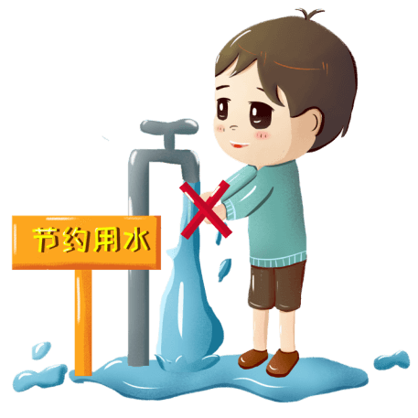
班会内容
小朋友们，花儿快枯萎了，
我们应该怎么办呢？
Notes:
https://www.ypppt.com/

Slide 10
班会内容
洗衣服
灌溉庄家
口渴了，手脏了，花儿枯萎了，我们都要用到水，小朋友都还知道水有哪些作用吗？每单击一次出现一副图片
洗澡
吹泡泡
Notes:
【教师语，备注已含，可删除】：口渴了，手脏了，花儿枯萎了，我们都要用到水，小朋友都还知道水有哪些作用吗？每单击一次出现一副图片

Slide 11
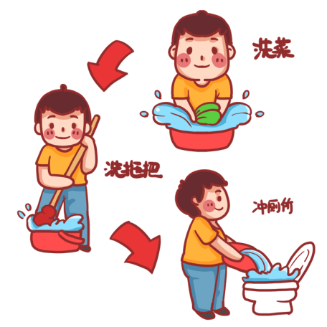
班会内容
那里生活的人们可怜吗?你们想不想帮助他们呢?我们应该怎么做呢?单击出现节约用水的海报。激发幼儿的同情心，鼓励幼儿节约用水，从我做起。
Notes:
【教师语，备注已含，可删除】：那里生活的人们可怜吗?你们想不想帮助他们呢?我们应该怎么做呢?单击出现节约用水的海报。激发幼儿的同情心，鼓励幼儿节约用水，从我做起。

Slide 12
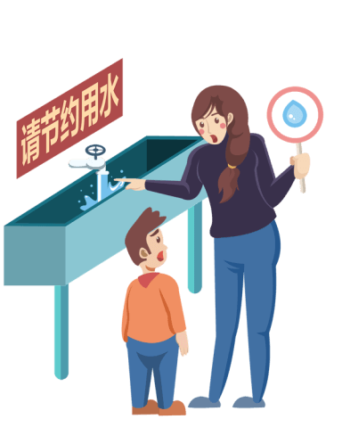
班会内容
一水可以多用，用洗衣服的水拖地，冲厕所，洗车，洗鞋子;洗菜和洗手的水冲厕所或浇花。
Notes:
【教师语，备注已含，可删除】：请幼儿把与家长讨论的生活中节约用水的好办法拿出来与小伙伴一起分享。

Slide 13
班会内容
随时关紧水龙头，不让它滴水，避免造成流量过大的浪费现象。洗手的时候水不能开得太大，冲完厕所要关好水龙头。

Slide 14
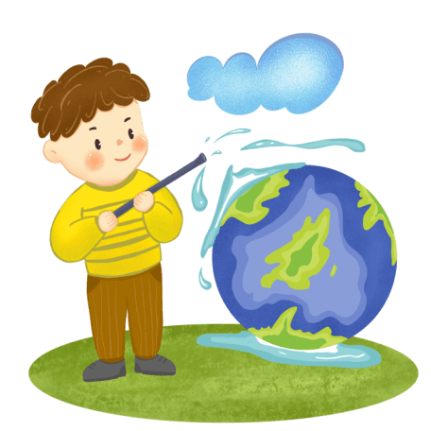
班会内容
下雨的时候可以把雨水用盆和桶接着，存着可以用的。
Notes:
【教师语，备注已含，可删除】：请幼儿把与家长讨论的生活中节约用水的好办法拿出来与小伙伴一起分享。

Slide 15
PART 03
班会延伸
your content is entered here, or by copying your text, select paste in this box and choose to retain only text. your content is typed here, or by copying your text, select paste in this box.

Slide 16
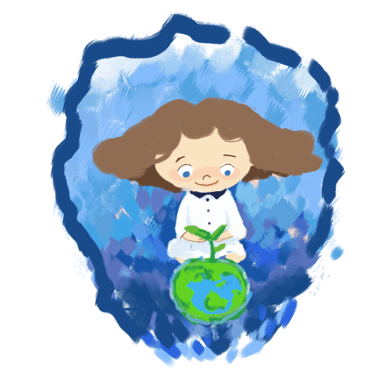
班会延伸
小小水滴真可爱，一闪一闪亮晶晶。
人们生活离不开，小小身体大用处。
洗洗脸，刷刷牙，赶跑病菌身体棒;
拖拖地，浇浇花，房间变得净又亮。
可有人们爱浪费，不该不该真不该。
你节约，我珍惜，大家—起来努力!

Slide 17
班会延伸
小水滴，嘀嘀嘀，一点—滴都是宝。
你来我来大家来，养成节水好习惯。
不玩水来不浪费，水龙头要关关好。
我们都爱小水滴，节约用水人人爱。

Slide 18
PART 04
课堂总结
your content is entered here, or by copying your text, select paste in this box and choose to retain only text. your content is typed here, or by copying your text, select paste in this box.

Slide 19
课堂总结
节约用水，人人有责。只有大家都注意节水了，水荒才能远离我们而去，生活才会安定和谐，环境才会优美舒适。
我们青少年明白这些道理以后，不但要自己身体力行，还要做好宣传工作，告诉亲朋好友，让大家都来节水。这也是我们力所能及为社会做贡献啊。

